Slide 1
Forschungsauftrag
Probleme bei der Erforschung des Meeres und Lösung

Slide 2
Inhaltsverzeichnis
Einführung
Unsere Lösung
Informationen durch Forscher
Forscher
Probleme
Erste Problemlösungsideen
Entwicklung des PCMs
Testen
Verbreitung

Slide 3
Einführung
Interpretation des Forschungsauftrags:
Auf irgendeine Art auf eine Hürde/Problem kommen, die bei der Erforschung der Meere Auftritt, dann alleine Lösung finden
Vorgehen: Kontaktieren von Experten, Auflistung von potentiellen Problemen, Identifizierung des besten Problems, Lösungsideen für die Probleme finden

Slide 4
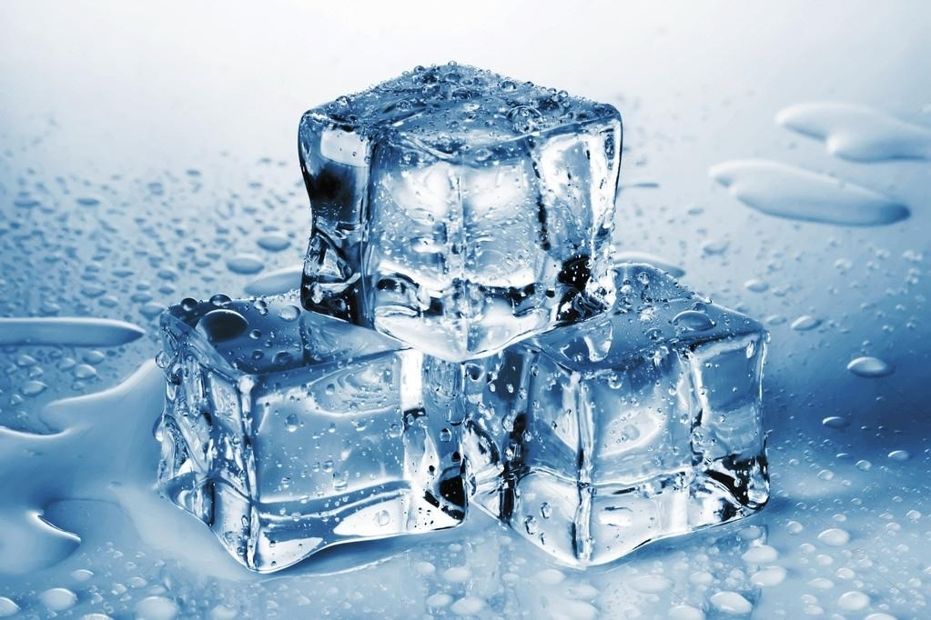
Unsere Lösung
Latentwärmespeicher (PCM)
Wenn man kalte Eiswürfel in Cola wirft, wird die Cola kalt. Aber was passiert mit den Eiswürfeln, wenn sie schmelzen?
Diese Frage wollen wir jetzt beantworten, den der Latentwärmespeicher basiert auf diesem Konzept.

Slide 5
Informationen durch Forscher
Forscher:
Dr. Deepsea (Joseph Dituri), Florida
Dr. Florian Huber, München
Antje Boetius, kein Rückkontakt

Slide 6
Informationen durch Forscher
Probleme:
Navigation
Taucherkrankheit
Kommunikation
Sicht
Greifen/feinmotorisches Arbeiten
Kälte
Legende für Ursprünge der Probleme: Dr. Florian Huber, Dr. Dituri, Beide

Slide 7
Erste Problemlösungsideen
Anfängliche Fokussierung auf andere Probleme
z. B. bionische Hand, spezielle Gläser
Benutzung klassischer Heizungssysteme, ähnlich zu bekannteren Lösungen
Verwerfung der Idee da nicht besonders
Erkennung des Potentials eines Latentwärmespeicher

Slide 8
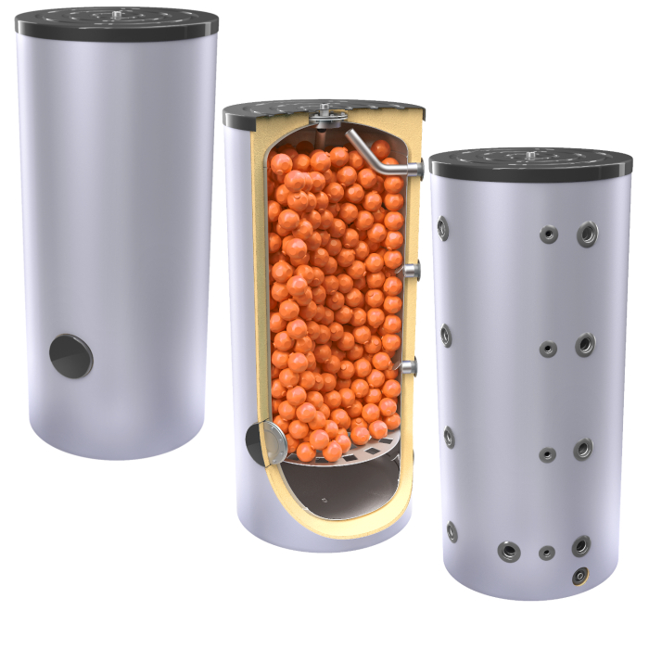
Entwicklung des PCM
Entdeckung: Bens YouTube Video
Weitere Forschung
Besprechung mit Experten,
Kauf des Materials
Mehrere Testversuche,

Slide 9
Testen
Bild/Video von praktischer Benutzung

Slide 10
Verbreitung

Slide 11
2 / 3 Niklas
1 / 4 Andrei
5 / 6 Ferdinand
7 / 8 Niko
9 Leo
10 Felix

